Slide 1


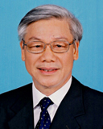
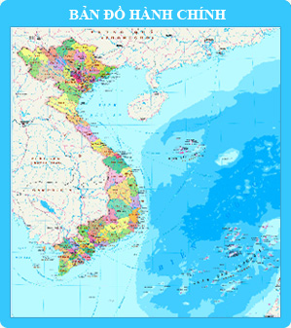
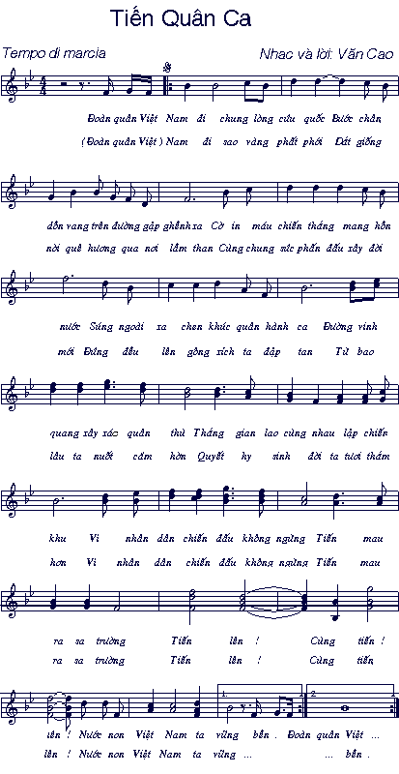
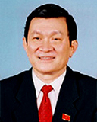
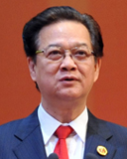
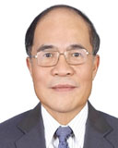
Chương VI
Đường lối xây dựng hệ thống chính trị

Slide 2
Nội dung
I
ĐƯỜNG LỐI XÂY DỰNG HỆ THỐNG CHÍNH TRỊ THỜI KỲ TRƯỚC ĐỔI MỚI (1945 – 1985)
ĐƯỜNG LỐI XÂY DỰNG HỆ THỐNG CHÍNH TRỊ THỜI KỲ ĐỔI MỚI
II

Slide 3
I. ĐƯỜNG LỐI XÂY DỰNG HỆ THỐNG CHÍNH TRỊ THỜI KỲ TRƯỚC ĐỔI MỚI (1945 – 1985)
Quan niệm về hệ thống chính trị
- Trong mọi xã hội có giai cấp, quyền lực của chủ thể cầm quyền được thực hiện bằng một hệ thống thiết chế và tổ chức chính trị nhất định. Đó là hệ thống chính trị.
Hệ thống chính trị là một chỉnh thể các tổ chức chính trị trong xã hội bao gồm các đảng chính trị, Nhà nước và các tổ chức chính trị - xã hội hợp pháp được liên kết với nhau trong một hệ thống tổ chức nhằm tác động vào các quá trình của đời sống xã hội, để củng cố, duy trì và phát triển chế độ đương thời phù hợp với lợi ích của chủ thể giai cấp cầm quyền. Hệ thống chính trị xuất hiện cùng với sự thống trị của giai cấp, Nhà nước và thực hiện đường lối chính trị của giai cấp cầm quyền, do đó hệ thống chính trị mang bản chất giai cấp của giai cấp cầm quyền. Hệ thống chính trị ở nước ta là cơ chế, là công cụ thực hiện quyền làm chủ của nhân dân lao động dưới sự lãnh đạo của Đảng.

Slide 4
I. ĐƯỜNG LỐI XÂY DỰNG HỆ THỐNG CHÍNH TRỊ THỜI KỲ TRƯỚC ĐỔI MỚI (1945 – 1985)
1. Quan niệm về hệ thống chính trị
- HTCT là tổng thể những tổ chức thực hiện quyền lực chính trị được xã hội chính thức thừa nhận.
- HTCT tư sản hiện đại thể hiện nền dân chủ tư sản, bao gồm: nhà nước tiêu biểu cho quyền lực công, với các cơ quan lập pháp (nghị viện), cơ quan hành pháp, cơ quan tư pháp; các chính đảng; các tổ chức nghề nghiệp, tổ chức chính trị - xã hội, cùng tham gia hoạt động chính trị (tranh cử, tham gia chính quyền, biểu tình, vận động quần chúng...) Đặc trưng của HTCT tư sản theo chế độ đại nghị hay chế độ tổng thống, là chế độ nhiều đảng do giai cấp tư sản và chính đảng của nó lãnh đạo; là chế độ tam quyền phân lập.
- Hệ thống chính trị của CNXH là hệ thống các tổ chức chính trị, thiết chế chính trị, các tổ chức chính trị - xã hội mà nhờ đó nhân dân lao động thực thi quyền lực của mình đối với xã hội.

Slide 5
Nước Cộng hòa xã hội chủ nghĩa Việt Nam là Nhà nước pháp quyền
Hệ thống chính trị hiện nay ra đời từ khi thiết lập Nhà nước Việt Nam Dân chủ cộng hòa, gồm

Slide 6

Hệ thống chính trị ở VN
Đảng Cộng sản Việt Nam
Mặt trận Tổ quốc và các tổ chức CT-XH
Nhà nước Cộng hòa xã hội chủ nghĩa

Slide 7

Đảng Cộng sản Việt Nam- tổ chức chính trị, hạt nhân của HTCT ở VN
Là đội tiên phong của giai cấp công nhân, đại biểu trung thành lợi ích của giai cấp công nhân, nhân dân lao động và của cả dân tộc, có sứ mạng lãnh đạo toàn bộ xã hội thông qua nhà nước và các đoàn thể nhân dân.
vừa là lực lượng hợp thành, vừa là lực lượng lãnh đạo hệ thống chính trị XHCN, bảo đảm cho hệ thống chính trị giữ được bản chất giai cấp công nhân và bảo đảm mọi quyền lực thuộc về nhân dân.

Slide 8





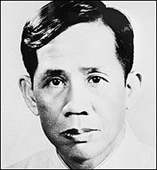

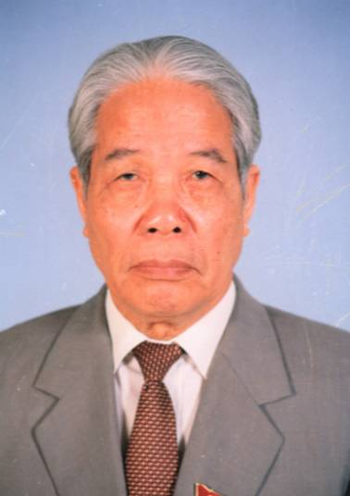
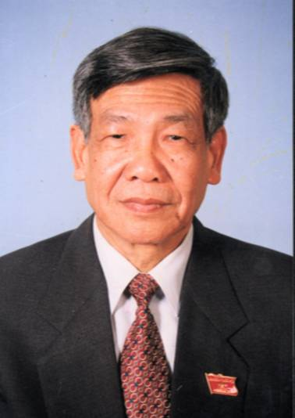
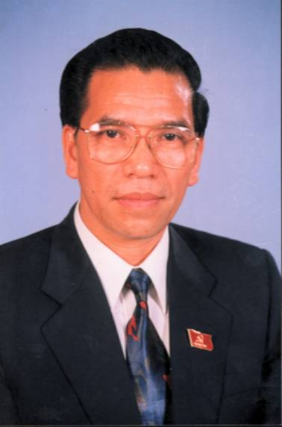
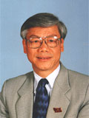

Slide 9
Nhà nước – thiết chế chính trị
là tổ chức trung tâm và là trụ cột của hệ thống chính trị, thực hiện ý chí, quyền lực của nhân dân, thay mặt nhân dân, chịu trách nhiệm trước nhân dân quản lý toàn bộ hoạt động của đời sống xã hội và thực hiện chức năng đối nội, đối ngoại.
Nhà nước vừa là cơ quan quyền lực, vừa là bộ máy chính trị, hành chính, vừa là tổ chức quản lý kinh tế, văn hóa xã hội của nhân dân.

Slide 10
Hệ thống Nhà nước gồm
Quốc hội, Chủ tịch nước, Chính phủ, Tòa án nhân dân tối cao, Viện kiểm sát Nhân dân Tối cao, Tổ chức bộ máy cấp địa phương

Slide 11
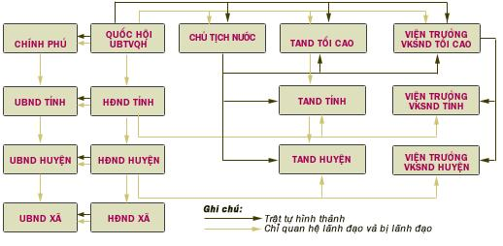
SƠ ĐỒ TỔ CHỨC BỘ MÁY NHÀ NƯỚC CỘNG HÒA XÃ HỘI CHỦ NGHĨA VIỆT NAM

Slide 12
Nhà nước ta hiện nay được tổ chức theo nguyên tắc tập quyền xã hội chủ nghĩa, được xây dựng theo hướng vừa đảm bảo sự thống nhất quyền lực, vừa có sự phân công phân nhiệm ngày càng rành mạch
Quốc hội: là cơ sở của hệ thống các cơ quan nhà nước, là cơ quan đại biểu cao nhất của nhân dân, cơ quan quyền lực nhà nước cao nhất. Mọi quyền lực nhà nước được thống nhất ở Quốc hội. Quốc hội có nhiệm vụ và quyền hạn chủ yếu như lập pháp, hiến pháp, giám sát tối cao việc tuân thủ hiến pháp, pháp luật; quyết định những vấn đề quan trọng trong phát triển kinh tế - xã hội của đất nước và nhiều nhiệm vụ quan trọng về tổ chức cán bộ, về các chính sách….

Slide 13
Nhà nước ta hiện nay được tổ chức theo nguyên tắc tập quyền xã hội chủ nghĩa, được xây dựng theo hướng vừa đảm bảo sự thống nhất quyền lực, vừa có sự phân công phân nhiệm ngày càng rành mạch
Chủ tịch nước: người đứng đầu nhà nước, thay mặt đất nước về đối nội và đối ngoại, do Quốc hội bầu. Chủ tịch nước phải báo cáo công việc của mình trước Quốc hội và chịu trách nhiệm trước QH.
Chính phủ: được xây dựng theo hướng tập trung vào lĩnh vực hành chính nhà nước, vừa là cơ quan chấp hành của cơ quan quyền lực nhà nước cao nhất, Chính phủ cũng được xác định là cơ quan hành chính nhà nước cao nhất. Chính phủ thống nhất quản l‎ý việc thực hiện các nhiệm vụ kinh tế, văn hoá, xã hội, quốc phòng, an ninh và đối ngoại nhà nước.
Ngoài ra, bộ máy nhà nước ta còn có Toà án nhân dân và Viện Kiểm sát nhân dân.

Slide 14
Mặt trận Tổ quốc và các tổ chức chính trị-xã hội
Đại diện cho lợi ích của cộng đồng xã hội tham gia vào hệ thống chính trị theo tôn chỉ, mục đích, tính chất của từng tổ chức.
Hiện nay, ở Việt Nam có trên 320 tổ chức hội và các đoàn thể nhân dân quy mô hoạt động toàn quốc, hàng ngàn hội cấp tỉnh, hàng vạn hội cấp huyện, xã… các hội đoàn trong lĩnh vực kinh tế - xã hội, các tổ chức hiệp hội nghề nghiệp, kinh doanh, dịch vụ xã hội... Ví dụ: một số tổ chức chính trị - xã hội - nghề nghiệp như Liên hiệp các hội khoa học, kĩ thuật Việt Nam, Liên hiệp các hội hữu nghị Việt Nam, Hội nhà báo Việt Nam, Hội luật gia, Hội bảo vệ người tiêu dùng, Hiệp hội siêu thị, Hội Chữ thập đỏ...
Ở Việt Nam hiện có 5 tổ chức chính trị-xã hội gồm: Tổng Liên đoàn Lao động Việt Nam, Đoàn Thanh niên cộng sản Hồ Chí Minh, Hội Liên hiệp phụ nữ Việt Nam, Hội Cựu chiến binh, Hội nông dân Việt Nam.

Slide 15

Mặt trận Tổ quốc
là liên minh chính trị - tổ chức liên hiệp tự nguyện của các đoàn thể nhân dân và các cá nhân tiêu biểu của các giai cấp, các tầng lớp xã hội, các dân tộc, tôn giáo; là tổ chức đại diện cho ý chí đại đoàn kết và nguyện vọng chân chính của nhân dân; nơi tập hợp trí tuệ của con người Việt Nam yêu nước, nơi thống nhất hành động giữa các tổ chức thành viên, phối hợp với chính quyền thực hiện nền dân chủ, chăm lo bảo vệ lợi ích chính đáng của các tầng lớp nhân dân; giám sát, bảo vệ, tham gia xây dựng nhà nước, quản lí xã hội. Mặt trận Tổ quốc có chức năng tham chính, tham nghị và giám sát; đoàn kết nhân dân, chăm lo đời sống, lợi ích của các thành viên, thực hiện dân chủ và đổi mới xã hội, thực thi quyền và nghĩa vụ công dân, thắt chặt mối liên hệ giữa Đảng, Nhà nước và nhân dân.

Slide 16

Tổng Liên đoàn lao động Việt Nam
là tổ chức chính trị - xã hội rộng lớn của giai cấp công nhân và những người lao động tự nguyện lập ra nhằm mục đích tập hợp, đoàn kết lực lượng, xây dựng giai cấp công nhân Việt Nam lớn mạnh về mọi mặt; đại diện và bảo vệ các quyền, lợi ích hợp pháp, chính đáng của công nhân viên chức lao động
tham gia quản lý Nhà nước, quản lý kinh tế - xã hội, tham gia kiểm tra, giám sát hoạt động của cơ quan nhà nước, tổ chức kinh tế; giáo dục, động viên công nhân viên chức lao động phát huy quyền làm chủ đất nước, thực hiện nghĩa vụ công dân, xây dựng và bảo vệ Tổ quốc.

Slide 17

Đoàn thanh niên cộng sản Hồ Chí Minh
tập hợp tầng lớp thanh niên, là đoàn thể của các thanh niên ưu tú, đội hậu bị của Đảng.
Tổ chức Đoàn được thành lập trên phạm vi cả nước, có mặt ở hầu hết các cơ quan, đơn vị, tổ chức từ trung ương đến cơ sở nhằm thu hút thế hệ trẻ vào những hoạt động xã hội bổ ích, lành mạnh, qua đó giáo dục ý thức tôn trọng pháp luật cho đoàn viên thanh niên.

Slide 18
10 bài hát của Đoàn
1. Thanh niên làm theo lời Bác - Sáng tác: Hoàng Hòa
2.Hành trình tuổi hai mươi - Sáng tác: Nguyễn Văn Hiên
3. Tuổi trẻ thế hệ Bác Hồ - Sáng tác: Triều Dâng
4.Hành khúc thanh niên tình nguyên - Sáng tác: Thế Hiển
5. Mùa hè xanh - Sáng tác: Vũ Hoàng
6.Thanh niên vì ngày mai - Sáng tác: Phạm Đăng Khương
7. Dấu chân tình nguyện - Sáng tác: Vũ Hoàng
8. Mùa hè sinh viên - Sáng tác: Phạm Đăng Khương
9. Khát vọng tuổi trẻ - Sáng tác: Vũ Hoàng
10.Nối vòng tay lớn - Sáng tác: Trịnh Công Sơn

Slide 19
Hội Nông dân Việt Nam
vận động giáo dục hội viên, nông dân phát huy quyền làm chủ, tích cực học tập nâng cao trình độ, năng lực về mọi mặt; đại diện giai cấp nông dân tham gia xây dựng Đảng và Nhà nước; chăm lo bảo vệ các quyền và lợi ích của nông dân Việt Nam.

Slide 20

Hội Liên hiệp phụ nữ Việt Nam
là tổ chức của giới nữ, có chức năng đại diện cho quyền bình đẳng, dân chủ, lợi ích hợp pháp và chính đáng của phụ nữ, tham gia quản lý Nhà nước, tham gia xây dựng Đảng. Hội đoàn kết, vận động, tổ chức, hướng dẫn phụ nữ thực hiện chủ trương, chính sách của Đảng, pháp luật của Nhà nước, góp phần xây dựng và bảo vệ Tổ quốc Việt Nam xã hội chủ nghĩa.

Slide 21

Hội Cựu chiến binh Việt Nam
tập hợp, đoàn kết, tổ chức, động viên các thế hệ cựu chiến binh giữ gìn và phát huy bản chất, truyền thống “Bộ đội Cụ Hồ”, tích cực tham gia xây dựng và bảo vệ Tổ quốc, bảo vệ thành quả cách mạng, xây dựng và bảo vệ Đảng, chính quyền, chế độ, bảo vệ quyền lợi chính đáng và hợp pháp của cựu chiến binh, chăm lo giúp đỡ nhau về tinh thần và vật chất trong cuộc sống, gắn bó tình bạn chiến đấu.

Slide 22
Cấu thành quyền lưc của HTCT
Đảng Cộng sản Việt Nam
Hiến pháp
Nhân dân trong hệ thống chính trị
Nhà nước Cộng hòa xã hội chủ nghĩa
Mặt trận Tổ quốc và các tổ chức CT-XH

Slide 23
Nhân dân trong hệ thống chính trị
Với tư cách là người sáng tạo lịch sử, nhân dân là lực lượng quyết định trong quá trình biến đổi xã hội, hình thành nên hệ thống chính trị hiện nay ở Việt Nam. Mọi quyền lực đều thuộc về nhân dân, nhân dân thực hiện quyền lực của mình chủ yếu thông qua Nhà nước; Nhà nước quản lý xã hội bằng pháp luật dưới sự lãnh đạo của Đảng Cộng sản Việt Nam.

Slide 24
Hiến Pháp
Hiến pháp Việt Nam hiện nay được Quốc hội khóa VIII thông qua năm 1992 (bổ sung, sửa đổi vào năm 2001 tại kỳ họp thứ 10 Quốc hội khóa X). Hiến Pháp năm 1992 là sự kế thừa và phát triển các bản Hiến Pháp trước đó (1946, 1959, 1980). Sự ra đời của Hiến pháp 1992 là bước phát triển quan trọng trong lịch sử lập pháp Việt Nam. Hiến pháp 1992 là văn bản pháp luật nền tảng và có giá trị cao nhất, thể chế hóa những quan điểm cơ bản của Đảng Cộng sản Việt Nam về đổi mới kinh tế, chính trị, khẳng định mục tiêu XHCN, thể chế hóa nền dân chủ XHCN và các quyền tự do của công dân.

Slide 25
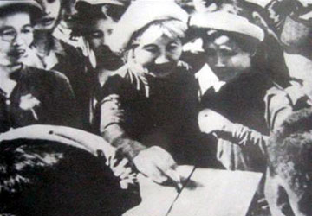
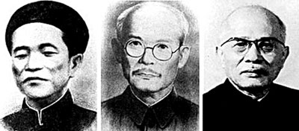
I. ĐƯỜNG LỐI XÂY DỰNG HỆ THỐNG CHÍNH TRỊ THỜI KỲ TRƯỚC ĐỔI MỚI (1945 – 1985)
2. Hoàn cảnh lịch sử và chủ trương xây dựng hệ thống chính trị.
a. Hệ thống chính trị dân chủ nhân dân (giai đoạn 1945 – 1954)
- Hoàn cảnh ra đời: Được xây dựng sau thắng lợi cách mạng tháng 8 - 1945
Nhân dân Hà Nội bỏ phiếu bầu Quốc hội khóa I ngày 6-1-1946
Các đại biểu Quốc hội khóa I
từ trái sang phải Nguyễn Văn Tố, Bùi Bằng Đoàn, Tôn Đức Thắng.

Slide 26
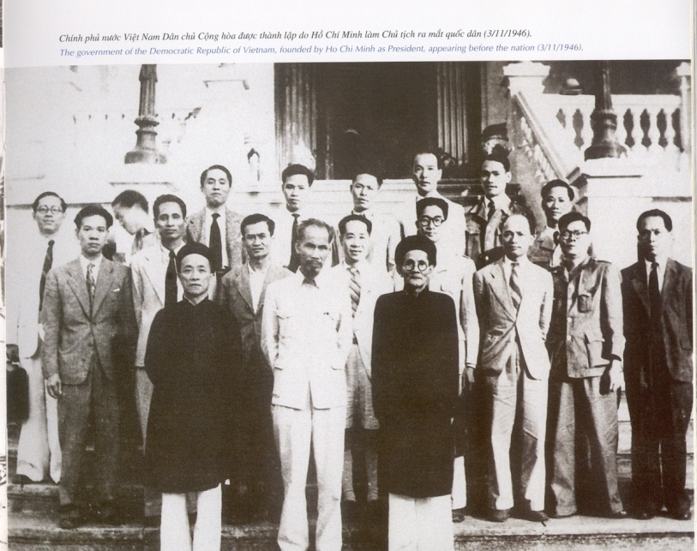
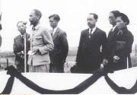
Chính phủ nước Việt Nam dân chủ cộng hòa ra mắt quốc dân đồng bào (3/11/1946)
Các ứng cử viên đại biểu QH khóa I trong lễ ra mắt cử tri tại Việt Nam học xá (Đh.BKHN)

Slide 27

Theo PGS-NGND Lê Mậu Hãn, “nói tới Hiến pháp 1946 là phải nói tới Hồ Chí Minh và cuộc Tổng tuyển cử 1946”. Bản hiến pháp đầu tiên của Việt Nam ra đời năm 1946 nhưng tư tưởng của Hồ Chí Minh về một nhà nước dân chủ cộng hòa, một chính quyền của toàn dân thì đã hình thành từ rất lâu trước đó. Ngay từ năm 1919, khi gửi “Bản yêu sách của nhân dân An Nam” đến Hội nghị Versailles, Người đã thể hiện tư tưởng lập hiến của mình. Trong tám điều yêu sách, điều thứ bảy yêu cầu phải có hiến pháp cho nhân dân Việt Nam: “Bảy xin hiến pháp ban hành/ Trăm điều phải có thần linh pháp quyền” (Việt Nam yêu cầu ca - diễn ca của bản yêu sách do Hồ Chí Minh soạn để tuyên truyền).
Hiến pháp 1946

Slide 28
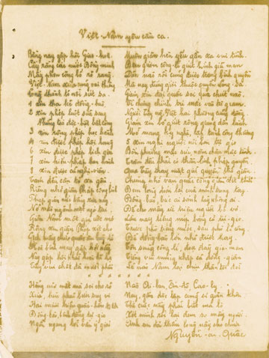
Nguyễn Ái Quốc đã diễn dịch nội dung của Yêu sách của nhân dân An Nam thành một bài thơ lục bát với tựa đề Việt Nam yêu cầu ca để cổ vũ phong trào yêu nước trong giới kiều bào tại Pháp.
Chủ tịch nước theo Hiến pháp năm 1946 không chịu trách nhiệm trước Quốc hội, không thể bị khởi tố trừ tội phản quốc, có thể từ chối công bố các đạo luật do Quốc hội ban hành và yêu cầu Quốc hội thảo luận lại

Slide 29
I. ĐƯỜNG LỐI XÂY DỰNG HỆ THỐNG CHÍNH TRỊ THỜI KỲ TRƯỚC ĐỔI MỚI (1945 – 1985)
- Đặc trưng của hệ thống chính trị trong giai đoạn này:
+ Nhiệm vụ chủ yếu: Đánh đế quốc xâm lược, xoá bỏ tàn tích phong kiến, phát triển chế độ dân chủ nhân dân, gây cơ sở cho CNXH. Trong giai đoạn này giữ vững quyền lợi của dân tộc là mục đích tối cao của hệ thống chính trị nước ta.
+ Nền tảng của hệ thống chính trị là khối đại đoàn kết toàn dân tộc hết sức rộng rãi.

Slide 30
I. ĐƯỜNG LỐI XÂY DỰNG HỆ THỐNG CHÍNH TRỊ THỜI KỲ TRƯỚC ĐỔI MỚI (1945 – 1985)
+ Có một chính quyền tự xác định là công bộc của nhân dân, coi dân thực sự là chủ, cán bộ sống và làm việc giản dị, cần kiệm, liêm chính, chí công vô tư.
+ Vai trò lãnh đạo của Đảng được thông qua vai trò của Quốc hội và chính phủ, qua vai trò của cá nhân Hồ Chí Minh và các Đảng viên của Đảng trong Chính phủ cũng như các cấp chính quyền.
+ Các tổ chức như Mặt trận và các đoàn thể chính trị xã hội làm việc tự nguyện không nhận kinh phí từ ngân sách nhà nước.
+ Cơ sở kinh tế chủ yếu của hệ thống chính trị là nền sản xuất nhỏ mà nông nghiệp là chủ yếu.
+ Đã có sự giám sát (ở một mức độ nhất định) của xã hội dân sự đối với nhà nước và Đảng cũng như đối với các đảng viên. Có 2 đảng chính trị khác là dân chủ và xã hội cùng tham gia Quốc hội.
+ Các tệ nạn tiêu cực ít xảy ra trong các cơ quan công quyền.

Slide 31
I. ĐƯỜNG LỐI XÂY DỰNG HỆ THỐNG CHÍNH TRỊ THỜI KỲ TRƯỚC ĐỔI MỚI (1945 – 1985)
b. Hệ thống chuyên chính vô sản (giai đoạn 1955 – 1975 và 1975 – 1985)
- Hoàn cảnh ra đời: Sau khi chúng ta giành thắng lợi trong cuộc kháng chiến chống thực dân Pháp xâm lược (1954) miền Bắc đi lên CNXH và sau khi đất nước thống nhất (1975) cả nước cùng đi lên CNXH.

Slide 32
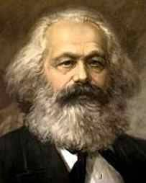
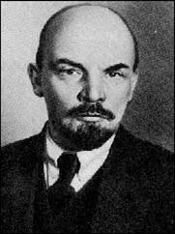
I. ĐƯỜNG LỐI XÂY DỰNG HỆ THỐNG CHÍNH TRỊ THỜI KỲ TRƯỚC ĐỔI MỚI (1945 – 1985)
- Cơ sở hình thành hệ thống chuyên chính vô sản:
+ Lý luận Mác - Lênin về thời kỳ quá độ và về chuyên chính vô sản.
Mác chỉ rõ: giữa xã hội TBCN và xã hội cộng sản chủ nghĩa… thích ứng với thời kỳ ấy là một thời kỳ quá độ, chính trị nhà nước của thời kỳ ấy không thể là cái gì khác hơn là nếu chuyên chính cách mạng của giai cấp vô sản.
Lênin nhấn mạnh: Muốn chuyển từ CNTB lên CNXH thì phải có một thời kỳ chuyên chính vô sản lâu dài.

Slide 33
I. ĐƯỜNG LỐI XÂY DỰNG HỆ THỐNG CHÍNH TRỊ THỜI KỲ TRƯỚC ĐỔI MỚI (1945 – 1985)
+ Đường lối chung của cách mạng Việt Nam trong thời kỳ mới:
Đại hội 4 (12/1976) xác định: “Điều lệ quyết định trước tiên là phải thiết lập và không ngừng tăng cường chuyên chính vô sản, thực hiện không ngừng phát huy quyền làm chủ tập thể của nhân dân”.
Quốc hội khoá VI thông qua hiến pháp nước Cộng hoà xã hội chủ nghĩa Việt Nam (1980) xác định: “Nhà nước cộng hoà xã hội chủ nghĩa Việt Nam là nhà nước chuyên chính vô sản”

Slide 34
I. ĐƯỜNG LỐI XÂY DỰNG HỆ THỐNG CHÍNH TRỊ THỜI KỲ TRƯỚC ĐỔI MỚI (1945 – 1985)
- Cơ sở hình thành hệ thống chuyên chính vô sản:
Chính trị
Sự lãnh đạo toàn diện tuyệt đối của Đảng cộng sản Việt Nam.
Kinh tế
Nền kinh tế kế hoạch hoá tập trung
Xã hội
Liên minh giữa giai cấp công nhân - nông dân và tri thức.

Slide 35
I. ĐƯỜNG LỐI XÂY DỰNG HỆ THỐNG CHÍNH TRỊ THỜI KỲ TRƯỚC ĐỔI MỚI (1945 – 1985)
b. Chủ trương xây dựng hệ thống chuyên chính vô sản mang đặc điểm Việt Nam.
+ Nhiệm vụ chung của mặt trận và các tổ chức chính trị xã hội là bảo đảm việc quần chúng tham gia kiểm tra, giám sát công việc của nhà nước đồng thời là trường học về chủ nghĩa xã hội.
+ Cơ chế vận hành của hệ thống chuyên chính là Đảng lãnh đạo, nhân dân làm chủ, nhà nước quản lý.

Slide 36
I. ĐƯỜNG LỐI XÂY DỰNG HỆ THỐNG CHÍNH TRỊ THỜI KỲ TRƯỚC ĐỔI MỚI (1945 – 1985)
3. Đánh giá việc thực hiện đường lối xây dựng hệ thống chính trị.
a. Thành tựu và ý nghĩa.
- Trong điều kiện đất nước gặp nhiều khó khăn hệ thống chuyên chính vô sản đã góp phần rất quan trọng làm nên những thắng lợi của cách mạng Việt Nam trong thời kỳ này.
- Đã chỉ rõ và khẳng định: Làm chủ tập thể XHCN là bản chất của hệ thống chuyên chính vô sản ở nước ta đồng thời đã xây dựng và triển khai thực hiện có kết quả trong thực tế cơ chế Đảng lãnh đạo, nhân dân làm chủ, nhà nước quản lý ở tất cả các cấp chính quyền.

Slide 37
I. ĐƯỜNG LỐI XÂY DỰNG HỆ THỐNG CHÍNH TRỊ THỜI KỲ TRƯỚC ĐỔI MỚI (1945 – 1985)
b. Hạn chế và nguyên nhân.
- Tuy nhiên hạn chế của giai đoạn này là tính chồng chéo, lấn sân khi thực hiện chức trách của các bộ phận trong hệ thống. Chế độ trách nhiệm thực hiện chưa nghiêm, nhiều công chức chưa làm tốt trách nhiệm của mình. Bộ máy quản lý cồng kềnh, kém hiệu quả. Hiện tượng tiêu cực trong bộ máy công quyền xuất hiện ngày càng nhiều.
- Sự lãnh đạo của Đảng chưa ngang tầm với nhiệm vụ trong giai đoạn mới.

Slide 38
I. ĐƯỜNG LỐI XÂY DỰNG HỆ THỐNG CHÍNH TRỊ THỜI KỲ TRƯỚC ĐỔI MỚI (1945 – 1985)
- Nguyên nhân chủ quan:
+ Vẫn duy trì quá lâu cơ chế quản lý kinh tế - xã hội theo lối tập trung, quan liêu, bao cấp.
+ Hệ thống chính trị chậm và ít được đổi mới nên có những biểu hiện trì trệ, bảo thủ... cản trở sự phát triển kinh tế - xã hội.
+ Trong quá trình lãnh đạo hệ thống chính trị, Đảng vẫn mắc phải những khuyết điểm: chủ quan, duy ý chí, tư tưởng "tả khuynh" và "hữu khuynh".

Slide 39
II. ĐƯỜNG LỐI XÂY DỰNG HỆ THỐNG CHÍNH TRỊ THỜI KỲ ĐỔI MỚI
Đổi mới tư duy về hệ thống chính trị.
Nhận thức mới về mối quan hệ giữa đổi mới kinh tế với đổi mới hệ thống chính trị.
- Sự nghiệp đổi mới ở nước ta được bắt đầu đổi mới về kinh tế. Sự đổi mới về kinh tế đã tác động mạnh mẽ đến đổi mới về chính trị và hệ thống chính trị.
- Đảng cho rằng: mối quan hệ giữa kinh tế và chính trị là rất chặt chẽ tác động biện chứng với nhau. Vì vậy để thúc đẩy kinh tế phát triển nhất thiết phải đổi mới hệ thống chính trị với những bước đi thích hợp. Đó là một tất yếu khách quan.

Slide 40
II. ĐƯỜNG LỐI XÂY DỰNG HỆ THỐNG CHÍNH TRỊ THỜI KỲ ĐỔI MỚI
Nhận thức mới về đấu tranh giai cấp và về động lực chủ yếu phát triển đất nước trong giai đoạn mới.
- Cùng với sự thay đổi to lớn về kinh tế xã hội trong giai đoạn mới thì cơ cấu, tính chất, vị trí của các giai cấp trong xã hội cũng thay đổi.
- Quan hệ giữa các giai cấp trong xã hội là quan hệ hợp tác và đấu tranh trong nội bộ nhân dân, đoàn kết và hợp tác lâu dài dưới sự lãnh đạo của Đảng để xây dựng và bảo vệ đất nước.

Slide 41
II. ĐƯỜNG LỐI XÂY DỰNG HỆ THỐNG CHÍNH TRỊ THỜI KỲ ĐỔI MỚI
- Các giai cấp và tầng lớp trong xã hội có lợi ích chung là dân giàu, nước mạnh, xã hội công bằng dân chủ văn minh.
- Nội dung chủ yếu của cuộc đấu tranh giai cấp trong giai đoạn hiện nay là thực hiện thắng lợi sự nghiệp công nghiệp hoá, hiện đại hoá.
- Động lực chủ yếu để phát triển đất nước là Đại đoàn kết toàn dân trên cơ sở liên minh giữa giai cấp công nhân với nông dân và trí thức do Đảng Cộng sản lãnh đạo.

Slide 42
II. ĐƯỜNG LỐI XÂY DỰNG HỆ THỐNG CHÍNH TRỊ THỜI KỲ ĐỔI MỚI
Nhận thức mới về xây dựng Nhà nước pháp quyền trong hệ thống chính trị.
- Lê nin cho rằng: Vấn đề cơ bản của mọi cuộc cách mạng là vấn đề chính quyền, vấn đề Nhà nước. Đây là vấn đề có ý nghĩa vô cùng quan trọng trong việc tổ chức xây dựng xã hội mới.
- Nhận thức "Xây dựng Nhà nước pháp quyền" lần đầu tiên nêu lên ở Hội nghị TW 2 (khóa VII) và tiếp tục được khẳng định, bổ sung và làm rõ thêm nội dung các Đại hội và Hội nghị TƯ tiếp theo.

Slide 43
II. ĐƯỜNG LỐI XÂY DỰNG HỆ THỐNG CHÍNH TRỊ THỜI KỲ ĐỔI MỚI
Nhận thức mới về xây dựng Nhà nước pháp quyền trong hệ thống chính trị.
- Nhà nước pháp quyền XHCN có các đặc trưng:
Quản lý xã hội bằng hiến pháp
và pháp luật.
Pháp luật giữ vai trò cao nhất
trong điều chỉnh các quan hệ xã hội
và hành vi của cá nhân,
Các đặc trưng của Nhà nước pháp quyền XHCN
Các quyền của nhân dân được
luật pháp bảo đảm và bảo vệ.

Slide 44
Nhận thức mới về xây dựng Nhà nước pháp quyền trong hệ thống chính trị
Việc xây dựng nhà nước pháp quyền xã hội chủ nghĩa ở nước ta hiện nay xuất phát từ tất yếu kinh tế, là một nhu cầu chính trị khách quan.
Thông qua xây dựng nhà nước pháp quyền, Nhà nước ta mới có thể xác định đúng chức năng và nhiệm vụ, vị trí và vai trò của mình trong hệ thống chính trị nói riêng và trong đời sống chính trị nói chung. Đến nay, nhà nước pháp quyền xã hội chủ nghĩa Việt Nam đã được định hình trên những nét cơ bản và trở thành trụ cột của hệ thống chính trị nước nhà. Trong quá trình đổi mới hệ thống chính trị, cùng với việc xây dựng và chỉnh đốn Đảng là nhiệm vụ then chốt, việc xây dựng và hoàn thiện nhà nước là nhiệm vụ trọng tâm.
Xây dựng Nhà nước pháp quyền xã hội chủ nghĩa Việt Nam chính là xây dựng và thực hiện nền dân chủ xã hội chủ nghĩa, xây dựng và thực hiện quyền làm chủ của nhân dân; làm cho quyền lực nhà nước và hệ thống tổ chức thực thi quyền lực - hệ thống chính trị - được xác định đúng đắn và có hiệu quả hơn. Quyền lực Nhà nước được củng cố và tăng cường cũng có nghĩa là quyền lãnh đạo của Đảng được củng cố và tăng cường. Giữ vững và tăng cường sự lãnh đạo của Đảng đối với Nhà nước là nhằm củng cố và tăng cường sức mạnh của Nhà nước.

Slide 45
II. ĐƯỜNG LỐI XÂY DỰNG HỆ THỐNG CHÍNH TRỊ THỜI KỲ ĐỔI MỚI
Mục tiêu, quan điểm và chủ trương xây dựng hệ thống chính trị thời kỳ đổi mới.
Mục tiêu và quan điểm xây dựng hệ thống chính trị.
* Mục tiêu.
- Thực hiện tốt hơn dân chủ XHCN, xây dựng và hoàn thiện nền dân chủ mới.
- Phát huy đầy đủ quyền làm chủ của nhân dân, bảo đảm quyền lực thuộc về nhân dân.

Slide 46
II. ĐƯỜNG LỐI XÂY DỰNG HỆ THỐNG CHÍNH TRỊ THỜI KỲ ĐỔI MỚI
* Quan điểm
- Kết hợp chặt chẽ ngay từ đầu đổi mới kinh tế với đổi mới chính trị, lấy đổi mới kinh tế làm trọng tâm đồng thời từng bước đổi mới chính trị
- Đổi mới tổ chức và phương thức hoạt động của hệ thống chính trị nhằm làm cho hệ thống chính trị hoạt động năng động và có hiệu quả hơn.
- Đổi mới toàn diện đồng bộ, có kế thừa, có bước đi hình thức và cách làm phù hợp.
- Đổi mới mối quan hệ giữa các bộ phận cấu thành của hệ thống chính trị với nhau và mối quan hệ giữa các bộ phận này với xã hội nhằm giải quyết nhanh có trách nhiệm và có hiệu quả những vấn đề đặt ra trong xã hội, thúc đẩy xã hội không ngừng phát triển.

Slide 47
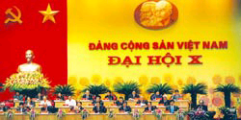
II. ĐƯỜNG LỐI XÂY DỰNG HỆ THỐNG CHÍNH TRỊ THỜI KỲ ĐỔI MỚI
b) Chủ trương xây dựng hệ thống chính trị
- Xây dựng Đảng:
+ Đại hội X và XI của Đảng đã xác định: "Đảng cộng sản Việt Nam là đội tiên phong của giai cấp công nhân, đồng thời là đội tiên phong của nhân dân lao động và của dân tộc Việt Nam, đại biểu trung thành lợi ích của giai cấp công nhân, nhân dân lao động và của dân tộc".

Slide 48
II. ĐƯỜNG LỐI XÂY DỰNG HỆ THỐNG CHÍNH TRỊ THỜI KỲ ĐỔI MỚI
- Xây dựng Đảng:
+ Đổi mới phương thức lãnh đạo:
Lãnh đạo toàn diện và tuyệt đối nhưng không làm thay công việc của các tổ chức khác trong hệ thống chính trị.
Đổi mới phương thức lãnh đạo của Đảng là tăng cường tính tiên phong của cán bộ và Đảng viên trong việc thực hành đường lối của Đảng, luật pháp của nhà nước; là gắn bó chặt chẽ hơn với quần chúng chống lại tệ nạn quan liêu, tham nhũng, xa rời quần chúng.
Đổi mới phương thức lãnh đạo của Đảng là thực hiện tốt hơn nguyên tắc tập trung - dân chủ trong tổ chức và sinh hoạt của đảng, tăng cường trách nhiệm cá nhân của mỗi cán bộ đảng viên

Slide 49
II. ĐƯỜNG LỐI XÂY DỰNG HỆ THỐNG CHÍNH TRỊ THỜI KỲ ĐỔI MỚI
- Xây dựng Nhà nước pháp quyền xã hội chủ nghĩa:
+ Có nhận thức đúng đắn về sự cần thiết phải xây dựng Nhà nước pháp quyền XHCN ở nước ta bởi nó là thành tựu của sự phát triển trí tuệ của nhân loại và có nhiều ưu điểm.
+ Nhà nước pháp quyền XHCN ở Việt Nam có các đặc điểm sau đây (5 đặc điểm trang 185)
+ Các biện pháp xây dựng Nhà nước pháp quyền XHCN ở VN (5 biện pháp, tr.185-186)
- Xây dựng Mặt trận tổ quốc và các tổ chức chính trị - xã hội vững mạnh.

Slide 50
II. ĐƯỜNG LỐI XÂY DỰNG HỆ THỐNG CHÍNH TRỊ THỜI KỲ ĐỔI MỚI
Đánh giá sự thực hiện đường lối
a. Thành tựu:
- Nền dân chủ xã hội chủ nghĩa từng bước hoàn thiện quyền lực của nhân dân bước đầu được bảo đảm.
- Tổ chức bộ máy của hệ thống chính trị đã được sắp xếp lại một bước theo tính hướng tinh gọn, hiệu quả, đóng góp tích cực vào sự nghiệp đổi mới của đất nước.
- Sự phân định giữa quản lý Nhà nước và quản lý sản xuất, kinh doanh đã được xác lập. Quản lý nhà nước bằng pháp luật được tăng cường.
- Mặt trận và các tổ chức chính trị - xã hội đã có bước đổi mới trong hoạt động, đã hướng mạnh về cơ sở, khắc phục một bước sự "hành chính hoá" trong hoạt động.
- Đảng đã chủ động tự đổi mới và thường xuyên chỉnh đốn, nâng cao được năng lực lãnh đạo, xứng đáng là lực lượng chính trị duy nhất và tiên phong lãnh đạo xã hội

Slide 51
II. ĐƯỜNG LỐI XÂY DỰNG HỆ THỐNG CHÍNH TRỊ THỜI KỲ ĐỔI MỚI
Đánh giá sự thực hiện đường lối
b. Hạn chế:
- Hiệu quả, hiệu lực hoạt động, tổ chức và lãnh đạo, quản lý và thực hiện của hệ thống chính trị nước ta chưa cao.
- Bộ máy hành chính còn cồng kềnh, kém hiệu quả. Cải cách hành chính còn chậm và kém hiệu quả.
- Đội ngũ cán bộ công chức tinh thần trách nhiệm, tinh thần phục vụ nhìn chung chưa cao, một bộ phận sa vào tình trạng tham ô, tham nhũng, hách dịch, cửa quyền.
- Vai trò phản biện và giám sát của mặt trận Tổ quốc và các tổ chức chính trị - xã hội còn yếu. Tính chất "hành chính" trong tổ chức và hoạt động của các tổ chức này còn khá nặng nề.
- Đổi mới hệ thống chính trị còn chậm so với đổi mới về kinh tế.

Slide 52
Hiệu quả, hiệu lực hoạt động, tổ chức và lãnh đạo, quản lý và thực hiện của hệ thống chính trị nước ta chưa cao
Hiện nay đại biểu Quốc hội có đến 75% kiêm nhiệm, tức ba phần tư đại biểu đều là những người đang rất bận rộn ở các cương vị chủ yếu khác nhau. Sự kiêm nhiệm ấy khiến đại biểu Quốc hội khó hoàn thành trách nhiệm toàn dân giao phó, nhất là đến mỗi kỳ họp thì hầu như mọi chuyện đều phó thác cho những người chuyên trách.
Quốc hội của chúng ta hoạt động trong điều kiện thiếu tính chuyên nghiệp, không chỉ làm luật theo đơn đặt hàng của chính phủ mà ngay cả khi cần có quyết định về những vấn đề hệ trọng cũng thường "đồng thuận" với phía hành pháp

Slide 53
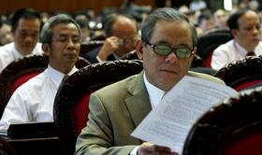
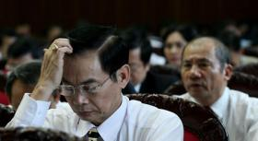

Slide 54
Quốc hội của chúng ta hoạt động trong điều kiện thiếu tính chuyên nghiệp
Sự không chuyên nghiệp ở đây là số đông đại biểu không được thông tin đầy đủ để đưa ra một quyết định. Điều này giải thích tại sao Quốc hội chỉ họp xuân thu nhị kỳ mà vẫn có thể làm được rất nhiều việc. Chẳng hạn như kỳ họp 5/2010: chỉ 25 ngày ngắn ngủi, ngoài việc phải hết sức cân nhắc để đưa ra quyết định về dự án đường sắt cao tốc, thảo luận sâu để cho ý kiến về dự án quy hoạch thủ đô gây nhiều tranh cãi, các đại biểu vẫn có thì giờ cho ý kiến sáu dự án luật khác bên cạnh công tác lập pháp với 10 dự án luật được thông qua.

Slide 55
Quốc hội của chúng ta hoạt động trong điều kiện thiếu tính chuyên nghiệp
Ở nước ta, qui trình làm luật của Quốc hội hiện nay chưa có được tính chuyên nghiệp. Để có tính chuyên nghiệp thì các đại biểu phải là người dành toàn bộ thời gian và năng lực của mình cho hoạt động của Quốc hội và khi ấy sẽ không còn khái niệm "chuyên trách" trong hoạt động.
Chúng ta có thể hiểu được áp lực phải hoàn chỉnh hệ thống luật pháp trong điều kiện hội nhập, nhưng làm luật như hiện nay thì luật gì chúng ta cũng có, khổ nỗi khi thực hiện lại vướng mắc, phải điều chỉnh sửa đổi thường xuyên do không theo kịp thực tế của đời sống kinh tế xã hội cũng như ý nguyện người dân được gửi gắm qua đại biểu của mình.

Slide 56
Qui trình xây dựng luật pháp ở một số nước có thể cho chúng ta rút tỉa ít nhiều kinh nghiệm
Một dự thảo luật thường do Ủy ban chuyên môn của Quốc hội soạn thảo với sự giúp đỡ của bộ máy chuyên viên luật pháp. Ví dụ như Ủy ban Văn hóa giáo dục soạn thảo luật Giáo dục, Ủy ban Quốc phòng soạn thảo luật Nghĩa vụ quân sự, Ủy ban Lao động soạn thảo luật Đình công...
Nhiệm vụ của ủy ban chuyên môn trong qui trình làm luật là chuyển đến Ủy ban Luật pháp Quốc hội những dự án luật cần thiết. Kèm theo đó là tất cả văn bản dưới luật được chuẩn bị chu đáo bao gồm các nghị định, thông tư liên quan để nơi đây đưa vào chương trình làm việc của Quốc hội.

Slide 57
Qui trình xây dựng luật pháp ở một số nước có thể cho chúng ta rút tỉa ít nhiều kinh nghiệm
Đội ngũ chuyên viên của ủy ban này sẽ nghiên cứu lại dự thảo luật ấy, đối chiếu với các luật đã và sẽ ban hành xem có điều khoản nào trùng lắp hay trái ngược hay không. Khi cần thiết, sẽ mời các cơ quan có liên hệ của Chính phủ (trong đó có cả các chuyên viên về pháp chế của hành pháp) sang tham khảo để bổ sung, lắng nghe ý kiến phản biện và đánh giá tính khả thi dưới góc độ chính quyền.
Qui trình này nhằm đảm bảo sự hoàn chỉnh và trước khi đưa ra thảo luận tại các kỳ họp, chuyên viên của Ủy ban Luật pháp phải hình thành một bản giải thích từng chi tiết, từng ngôn từ để gửi đến cho đại biểu Quốc hội nghiên cứu trước.

Slide 58
Qui trình xây dựng luật pháp ở một số nước có thể cho chúng ta rút tỉa ít nhiều kinh nghiệm
Dù không phải là một chuyên gia luật pháp - và không hề bắt buộc phải là như thế - nhưng với tư cách là một người hoạt động chuyên nghiệp, các đại biểu sẽ được chuyên viên của mình làm rõ nội dung của dự luật. Vậy mà đến khi được đưa ra thảo luận trước Quốc hội, Ủy ban Luật pháp cũng phải giải thích tường tận các thắc mắc của đại biểu.
Tại sao phải như thế? Đơn giản chỉ vì với nguyên tắc biểu quyết theo đa số thì một quyết định thiếu thận trọng của đại biểu - do chưa am tường vấn đề - có thể dẫn đến tai hại không lường được bởi sự chọn lựa của lá phiếu có sức nặng về trách nhiệm.

Slide 59
Quốc hội của chúng ta hoạt động trong điều kiện thiếu tính chuyên nghiệp
Ở nước ta, qui trình làm luật của Quốc hội hiện nay không có được tính chuyên nghiệp như vậy.
Sự kiêm nhiệm khiến đại biểu Quốc hội khó hoàn thành trách nhiệm toàn dân giao phó, nhất là đến mỗi kỳ họp thì hầu như mọi chuyện đều phó thác cho những người chuyên trách. Một đại biểu Quốc hội là bí thư tỉnh ủy từng than vãn: "Từ địa phương đầu tắt mặt tối, khi tới đây các đồng chí đưa cho cả đống tài liệu bảo nghiên cứu ngay thì chúng tôi không thể hình thành cơ sở lý luận để tham gia ý kiến được".
Lời than vãn này biết đến bao giờ chúng ta mới không phải nghe thêm nữa?

